Slide 1


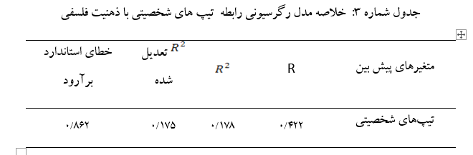
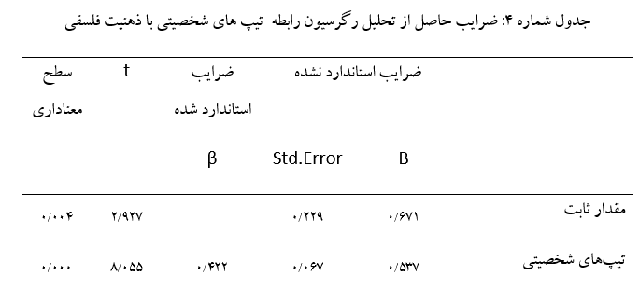
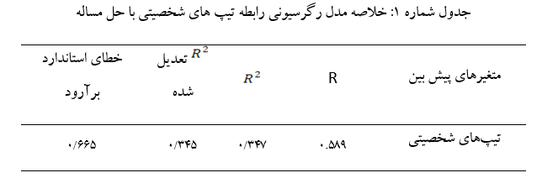
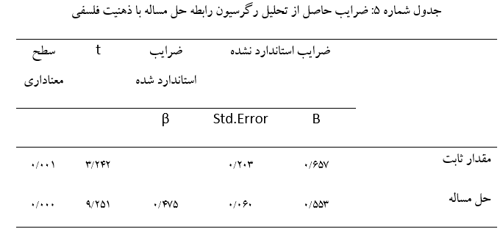
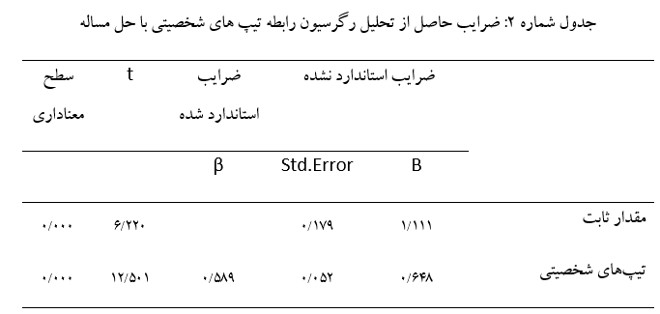

if available
Code: 1677
عکس نویسنده
رابطه تیپ های شخصیتی با حل مساله در پرستاران شهر اصفهان: نقش میانجی ذهنیت فلسفی
الهه درویشی1، کورش رستمی مسنی2، فرناز کیانی3
1- کارشناس ارشد پرستاری داخلی–جراحی، بیمارستان گلدیس، دانشگاه علوم پزشکی اصفهان، شاهین‌شهر، اصفهان، ایران Elahe.darvishi.nursing@gmail.com
2- دانشجوی دکتری تخصصی، پزشکیار ورزشی، پژوهشگر و مدرس دانشگاه، کرج، ایران rostamikurosh@yahoo.com
3- گروه پرستاری، واحد علوم پزشکی کرمانشاه، دانشگاه آزاد اسلامی، کرمانشاه، ایران Farnaz.kiani@iau.ir
نتیجه گیری
یافته ها
مقدمه
نتایج کلی پژوهش نشان داد که بین تیپ های شخصیتی با حل مساله، بین تیپ های شخصیتی و ذهنیت فلسفی و بین حل مساله با ذهنیت فلسفی پرستاران رابطه مثبت و معناداری وجود دارد. همچنین تیپ های شخصیتی با حل مساله از طریق میانجی گری ذهنیت فلسفی رابطه معناداری دارد. با توجه به نتايج پژوهش مي توان تبيين كرد كه افراد با تیپ های شخصیتی متفاوت در برخورد با مسائل و حل آن ها از روش های مختلفی استفاده می کنند و نوع تیپ شخصیتی با حل مساله رابطه دارد. بنابراین توصیه می گردد که برای انتخاب و آموزش پرستاران این نکته درنظر گرفته شود. همچنین ذهنیت فلسفی پرستاران به عنوان یک متغییر مهم در حل مسائل و تصمیم گیری ها باید مورد توجه قرار گیرد.
براساس نتایج پژوهش بیشتر افراد نمونه کمتر از سی سال سن داشتند، 40/1 درصد پاسخ دهندگان تا 10 سال سابقه خدمت داشتند. نتایج پژوهش نشان داد متغیر تیپ¬های شخصیتی می توانند 35 درصد از تغییرات حل مساله و 18 درصد از تغییرات ذهنیت فلسفی پرستاران را تبیین کند و در سطح اطمینان 99 درصد بین تیپ¬های شخصیتی با حل مساله و ذهنیت فلسفی پرستاران رابطه مثبت و معناداری وجود دارد P<0.001) ). همچنین متغیر حل مساله می توانند 22 درصد از تغییرات ذهنیت فلسفی پرستاران را تبیین کند و در سطح اطمینان 99 درصد بین حل مساله با ذهنیت فلسفی پرستاران رابطه مثبت و معناداری وجود داردP<0.001) ). در نهایت نتایج پژوهش نشان داد با توجه به اينكه مقدار بدست آمده آزمون سوبل بيشتر از 1/96 (مقدار 4/929) مي باشد مي توان گفت تیپ¬های شخصیتی با حل مساله پرستاران از طریق میانجی¬گری ذهنیت فلسفی رابطه معناداری دارد P<0.001) ).
مقدمه: تحقق هر آرمانی در گروی نیروی انسانی آن است که عامل اجرایی آرمان ها در محیط عملی هستند و هیچ اصلاحی بدون همکاری و مشارکت فعال آنان انجام نخواهد شد. ویژگی هاي شخصیتی افراد می توانند الگوهایی براي پیش بینی رفتار و حالت هاي روانی ایجاد کنند. تفاوت هاي فردي افراد نیز عامل مهمی در میزان سازگاري با موقعیت هاي تنش زا، رضایت مندي از زندگی و سلامت روان می باشند. یکی از ویژگی هاي منحصربه فرد انسان در میان تمامی موجودات خاکی برخورداري از نیروي تفکر و مسئولیت ناشی از آن است؛ زیر ا براساس قدرت تفکر و برخورداري از نیروي اراده و تصمیم گیري، مسئولیت انتخاب و عمل بر عهدة انسان گذاشته شده است. هدف پژوهش حاضر بررسی رابطه تیپ های شخصیتی با حل مساله با میانجی گری ذهنیت فلسفی در پرستاران شهر اصفهان می باشد.
رفرنس ها
روش ها
امیدی، محمود، ابراهیمی منش، محمدرضا، فرمانی شجاعت، ابراهیم. (1402). رابطه ذهنیت فلسفی مدیران با سلامت عمومی و عملکرد آموزشی معلمان مدارس ابتدایی آموزش و پرورش شهر قم. مجله دستاوردهای نوین در مطالعات علوم انسانی، 6(67).
شیخانی، امل؛ شجاعی فرد، علی. (1402). بررسی رابطه هوش هیجانی و فراشناخت با مهارت حل مساله در دانش آموزان دوره اول متوسطه شهر شیراز. رویکرد فلسفه در مدارس و سازمان ها, 2(1), 1-13. doi: 10.22034/esbam.2023.394785.1018
Ferrer, A. (2019). Philosophical idealism and the schools of educational philosophy. The need for integral education from an open mindset. GYANODAYA-The Journal of Progressive Education, 12(1), 1-26.
پژوهش حاضر از نظر هدف، کاربردی و از نظر نوع داده ها و نحوه اجراء، توصیفی - مقطعی از نوع همبستگی است. در این تحقیق جامعه پژوهش شامل پرستاران شهر اصفهان در سال 1404 می باشد که حداقل دو سال سابقه کار داشتند. برای تعیین حجم نمونه از جدول مورگان استفاده شد که تعداد 205 نفر به عنوان حجم نمونه در نظر گرفته شد. برای جمع آوری داده ها از فرم مشخصات دموگرافیک، پرسشنامه های ذهنیت فلسفی سلطانی (1375)، حل مساله هپنر و پترسن(1982) و تیپ شخصیتی نئو استفاده شد. برای تجزیه و تحلیل داده ها از نرم افزار SPSS نسخه 26، و متناسب با اهداف پژوهش از آمار توصیفی شامل میانگین و انحراف معیار، تعداد (درصد)، آزمون های آماری متناسب مانند: آزمون تی و تحلیل واریانس و رگرسیون و آزمون سوبل استفاده شد.

